Slide 1
Reprodukční orgány, nezralost ženských pohlavních orgánů, gynekologie u dospívajících

Slide 2
obsah
1. Reprodukční orgány ženy a muže
2. Nezralost ženských pohlavních orgánů
3. Tělesné dospívání u dívek
4. Gynekologie u dospívajících

Slide 3
Reprodukce a reprodukční orgány
re- produkce
GAMETY
mužské (spermie) a ženské (vajíčka) pohlavní buňky
dozrávají v pohl. žlázách (gonádách) – ve vaječníku ženy a ve varleti muže
- zrání spermií začíná s nástupem pohlavní zralosti, - vývoj vajíček začíná
probíhá nepřetržitě až do vysokého věku už v embryonálním období

Slide 4
Pohlavní soustava ženy

Slide 5
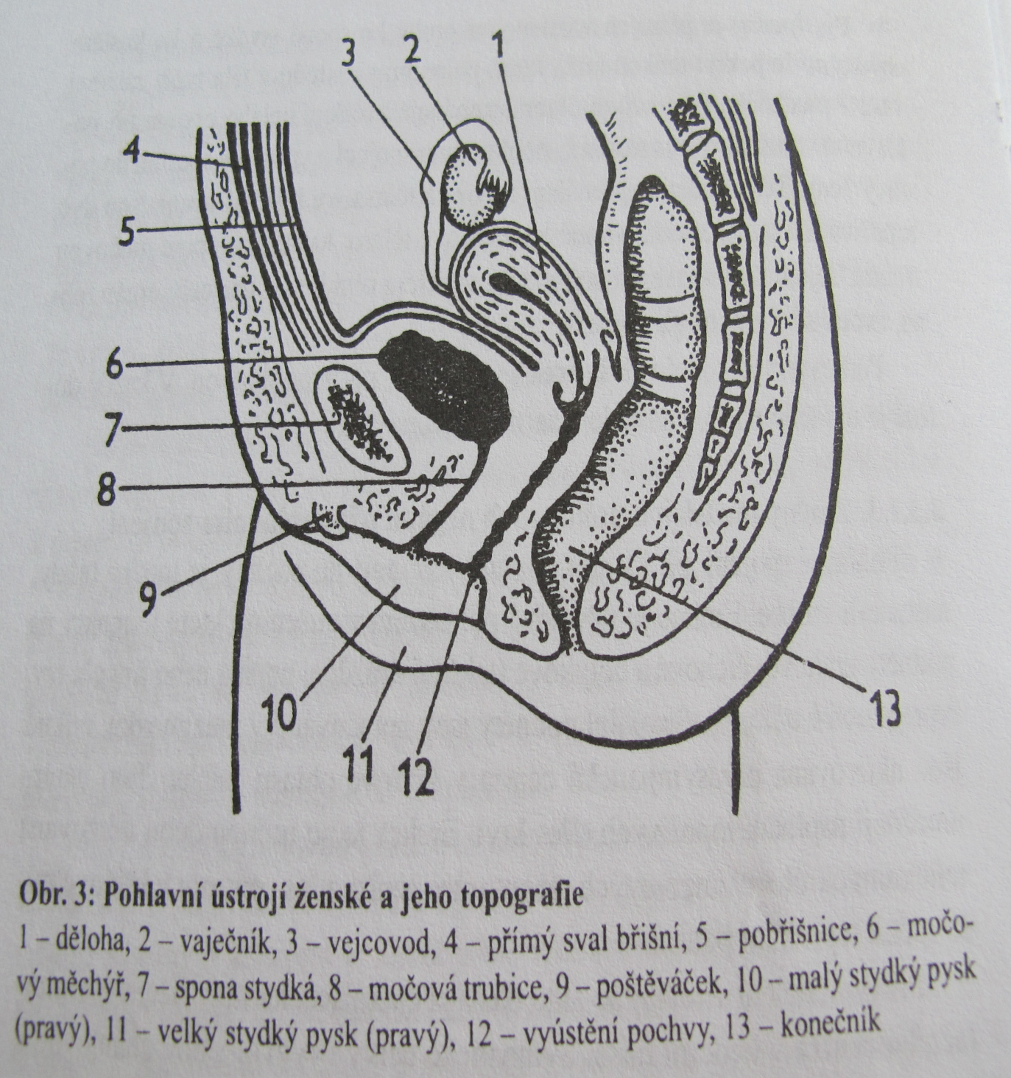
Pohlavní soustava ženy
POHLAVNÍ ORGÁNY
vnitřní (vaječník, vejcovod, děloha a pochva)
vnější (velké a malé stydké pysky, stydký pahorek, poštěváček, poševní předsíň a Bartholiniho žlázy)
Obr. 1 MACHOVÁ, Jitka a Jana HAMANOVÁ. Reprodukční zdraví v dospívání, 2002

Slide 6
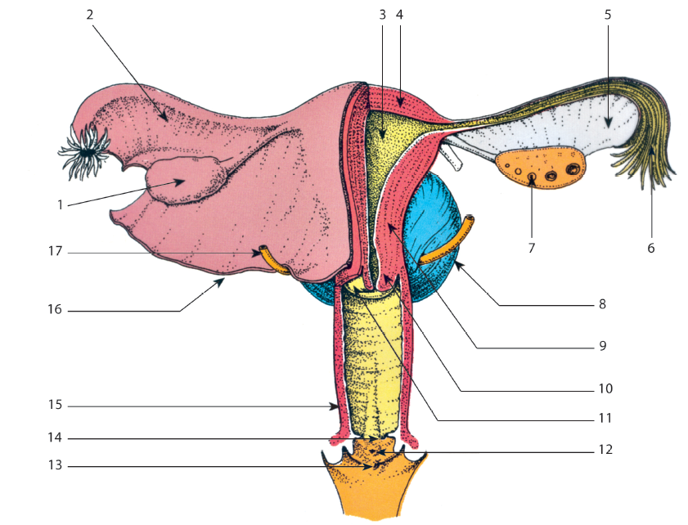
VNITŘNÍ POHLAVNÍ ORGÁNY ŽENY
VAJEČNÍK (ovarium)
párová ženská pohlavní žláza
v pubertě zde dozrávají vajíčka a produkují se ženské pohlavní hormony
během jednoho cyklu se jeden z folikulů změní na Graafův folikul, ve kterém dozrává vajíčko
vytváří ESTROGENY a po přeměně na žluté tělísko produkuje PROGESTERON
Obr. 2 https://is.muni.cz/do/fsps/e-learning/zaklady_anatomie/zakl_anatomie_II/pages/zenske_organy.html

Slide 7
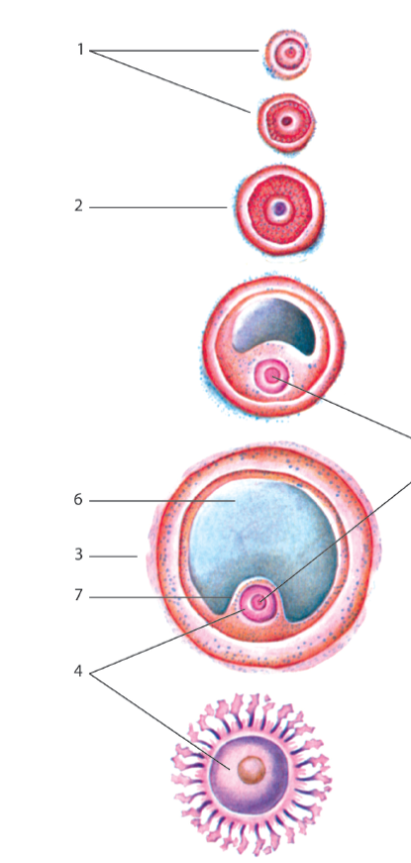
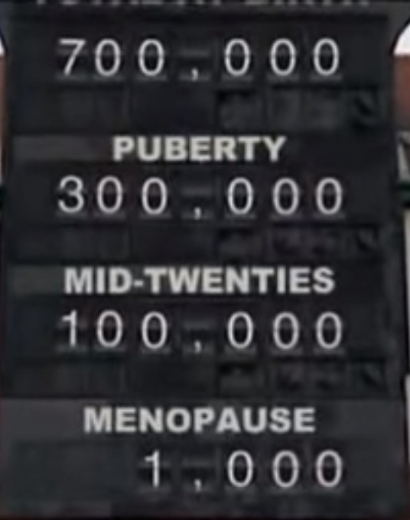
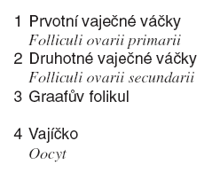
vaječník
Obr. 4 https://is.muni.cz/do/fsps/e-learning/zaklady_anatomie/zakl_anatomie_II/pages/zenske_organy.html
Obr. 5 https://www.youtube.com/watch?v=Fe0ED2Oea8Y

Slide 8
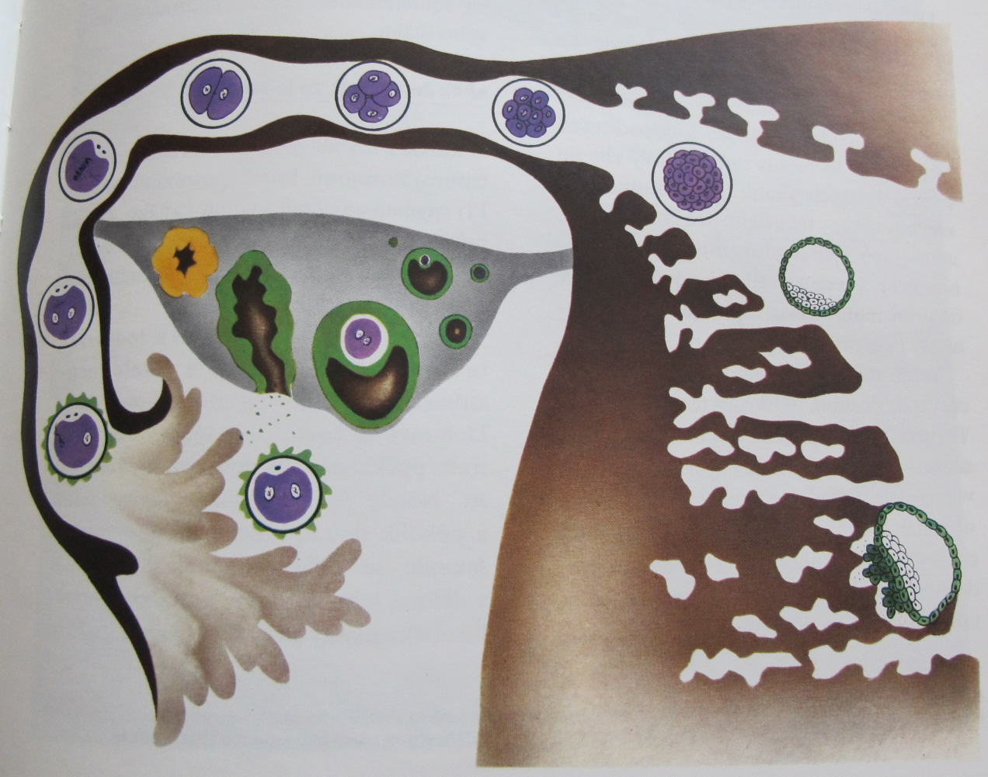
VNITŘNÍ POHLAVNÍ ORGÁNY ŽENY
VEJCOVOD (salpinx)
dvě trychtýřovité trubice vystlané řasinkovým povrchem
zachycují vajíčko uvolněné z vaječníku a transportují jej peristaltickými pohyby svalstva a pohybem řasinek do dělohy
Obr. 6 VERDOUX, Christiane. Encyklopedie pohlavního života. [Sv. 3.], Dospívající, 1994

Slide 9
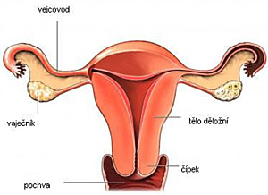
VNITŘNÍ POHLAVNÍ ORGÁNY ŽENY
DĚLOHA (uterus)
nepárový dutý svalový orgán
slouží k uhnízdění oplozeného vajíčka a k vývoji zárodku a plodu
horní část je tělo a dolní část je hrdlo zakončené čípkem/krčkem (cervix)
- po oplodnění se tu vyvíjí plod
- středem je čípkový kanál, ve kterém se tvoří výměšek napomáhající průniku spermií do dělohy
- aktivují se tu žlázky, které tvoří hlen odtékající jako pubertální sekret
dutina děložní je pokryta sliznicí (endometrium), na jejímž povrchu je cylindrický epitel
v dospělosti je čípek kryt mnohvrstev. dláždic. epitelem, stejně jako pochva
Obr. 7 http://www.linkos.cz/gynekologicke-nadory-c51-54-c56-57/nadorove-onemocneni-tela-delozniho/

Slide 10
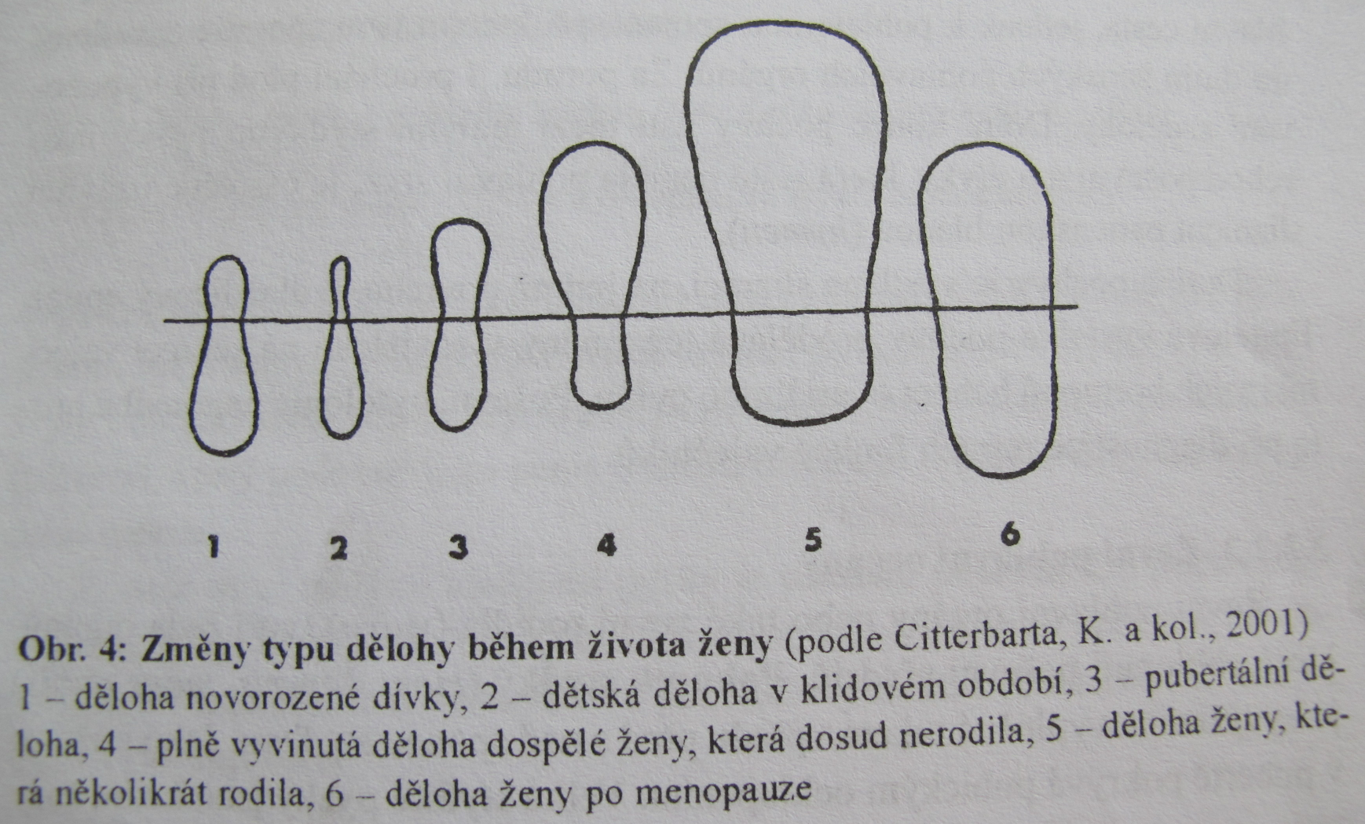
DĚLOHA
vzájemný poměr velikosti těla dělohy a jejího hrdla během vývoje dívky a ženy je výsledkem citlivosti na estrogeny
u dospělé ženy měří na délku cca 6-9 cm a v těhotenství se s růstem plodu zvětšuje objem až 50x
při oplození vajíčka, zajišťuje jeho výživu až do vytvoření placenty
Obr. 8 MACHOVÁ, Jitka a Jana HAMANOVÁ. Reprodukční zdraví v dospívání, 2002

Slide 11
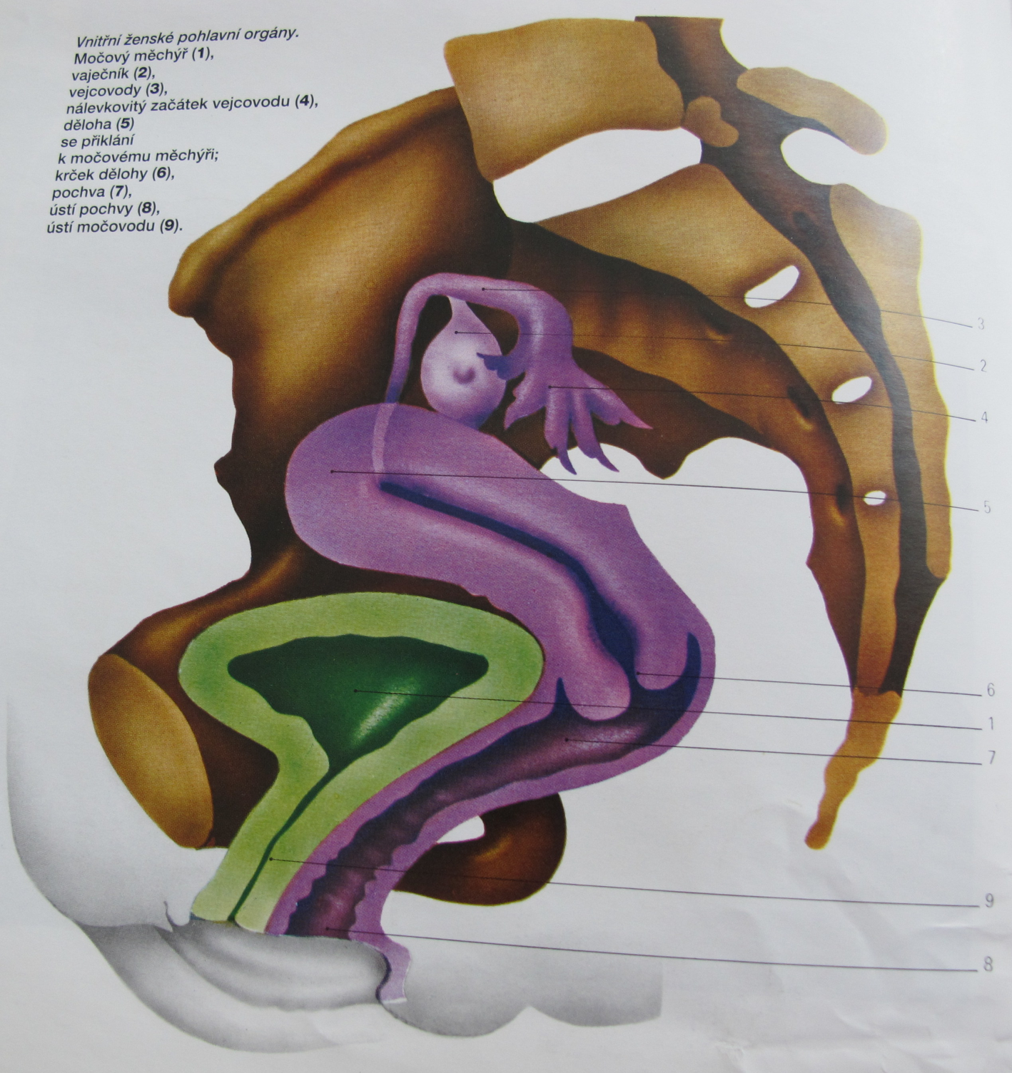
VNITŘNÍ POHLAVNÍ ORGÁNY ŽENY
POCHVA (vagina)
pružný trubicový orgán spojující zevní a vnitřní orgány
dolní konec ústí mezi malými stydkými pysky jako vchod poševní
sliznice (dlaždicový epitel)
Döderleinův lactobacill - způsobuje kyselost poševního prostředí
nízké pH = ochrana před vag. mykózou
poševní cytologie - diagnostika poruch funkce vaječníků, protože výstelka pochvy prodělává změny v závislosti na sekreci vaječníkových hormonů během ovariálního cyklu
Obr. 9 VERDOUX, Christiane. Encyklopedie pohlavního života, 1994

Slide 12
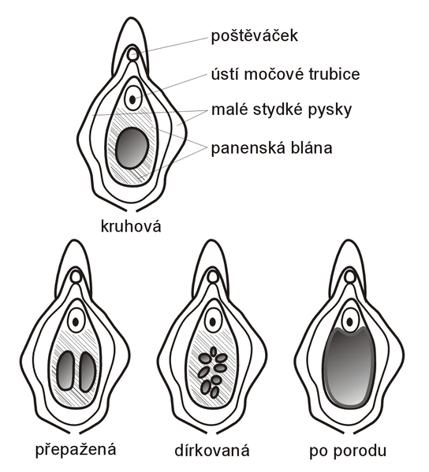
hymen
PANENSKÁ BLÁNA (hymen)
slizniční řasa v pochvě s malým většinou kruhovým otvorem
deflorace = roztržení
buď je jemná a pružná a při průniku nedochází k jejímu poškození, nebo je blána tuhá a průnik je obtížný a provázený bolestí => chirurgický zákrok vedoucí k odstranění hymenu
zbytky hymenu žena definitivně ztrácí až v průběhu prvního porodu
Obr. 10 https://it.m.wikipedia.org/wiki/File:Typy_panensk%C3%BDch_blan.png

Slide 13
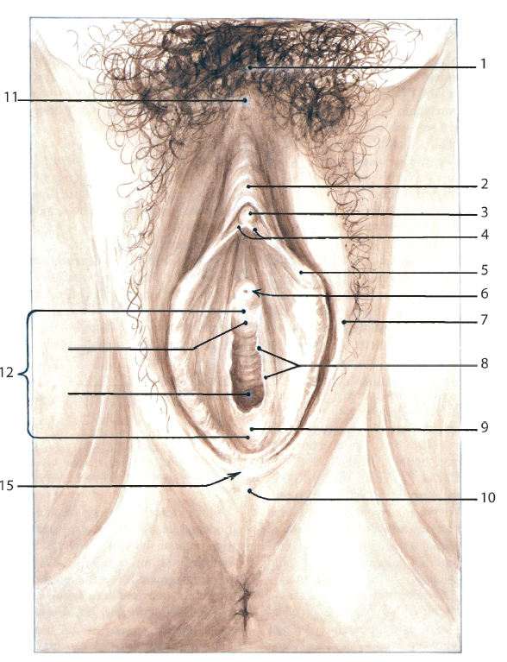
Vnější pohlavní orgány
VENUŠIN/STYDKÝ PAHOREK (č.1) - oblast vyčnívající tukové tkáně nad stydkou kostí
VELKÉ STYDKÉ PYSKY – (č. 7) kožní řasy vyplněné tukovou tkání
MALÉ STYDKÉ PYSKY – (č.5) překryty velkými stydkými pysky
POŠTĚVÁČEK (clitoris) (č. 2-4)
POŠEVNÍ PŘEDSÍŇ (č. 11) - vyúsťuje do ní močová trubice
Ve vchodu poševním je ústí dvou BARTHOLINIHO ŽLÁZ vylučujících kluzký hlen, který připravuje poševní vchod na hladké proniknutí penisu.
(č. 6 = zevní ústí trubice močové; č. 8 = panenská blána; č. 12 = ústí pochvy)
Obr. 11 https://is.muni.cz/do/fsps/e-learning/zaklady_anatomie/zakl_anatomie_II/pages/zenske_organy.html

Slide 14
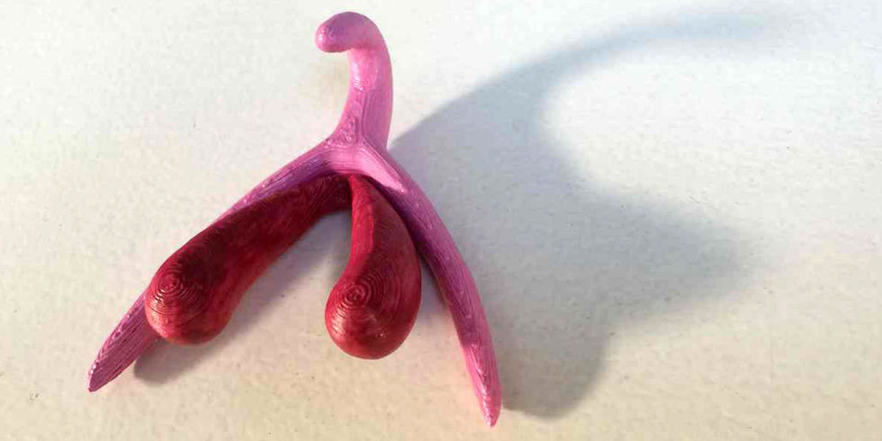
clitoris
POŠTĚVÁČEK (clitoris)
tvarem, typem tkáně i chováním velmi podobný penisu; plný nervových zakončení
vrcholek měří 2 cm, společně s vnitřní částí měří až 20 cm
Obr. 12
http://www.esquire.com/lifestyle/sex/news/a47740/clitoris-3d-print/

Slide 15
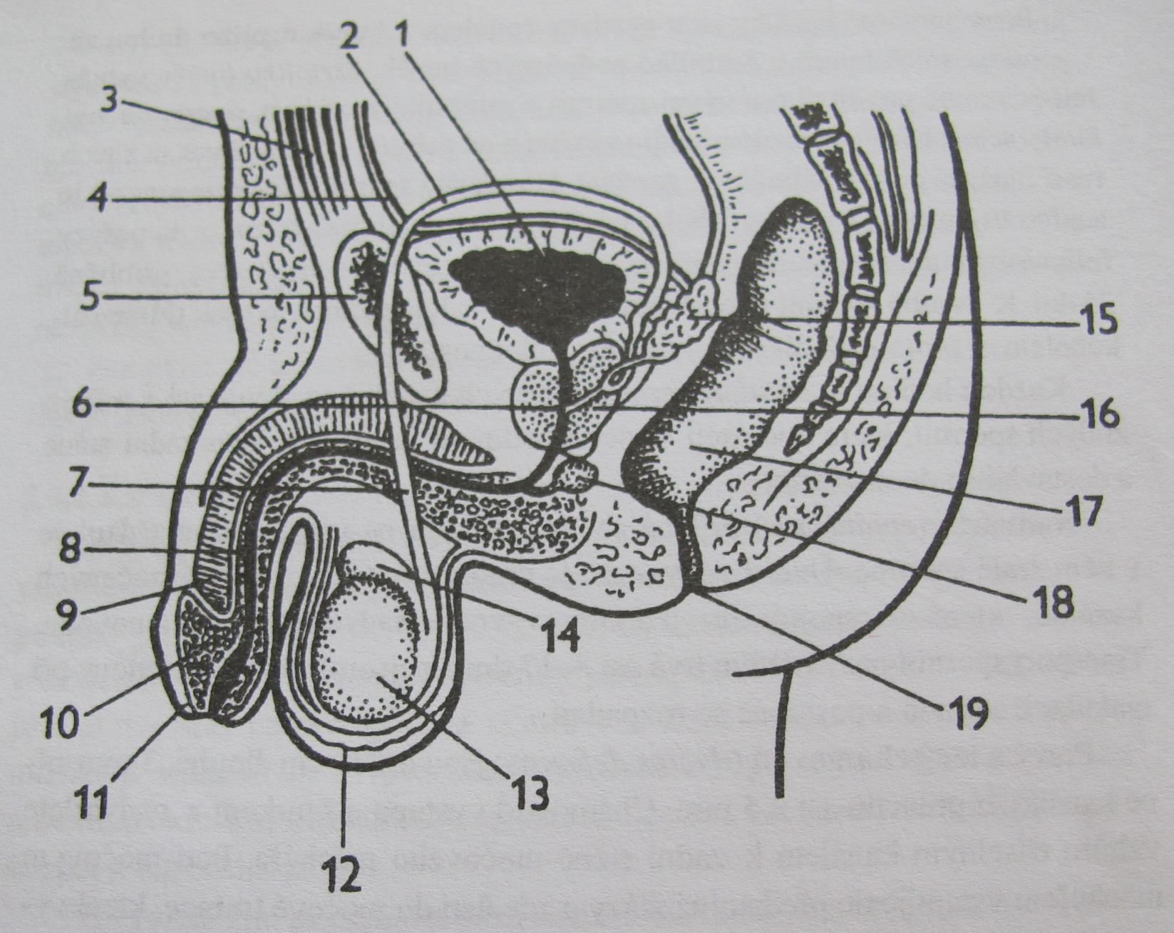
POHLAVNÍ SOUSTAVA MUŽE

Slide 16
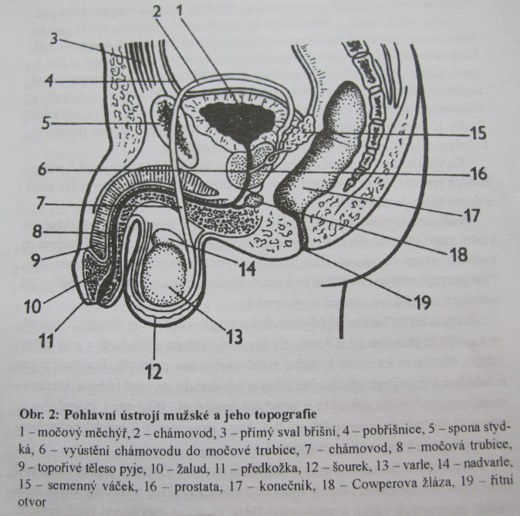
POHLAVNÍ SOUSTAVA MUŽE
POHLAVNÍ ORGÁNY
vnitřní (varle, nadvarle, chámovod, semenné váčky, Cowperovy žlázy a předstojná žláza)
vnější (pyj, šourek)
Obr. 14 MACHOVÁ, Jitka a Jana HAMANOVÁ. Reprodukční zdraví v dospívání, 2002

Slide 17
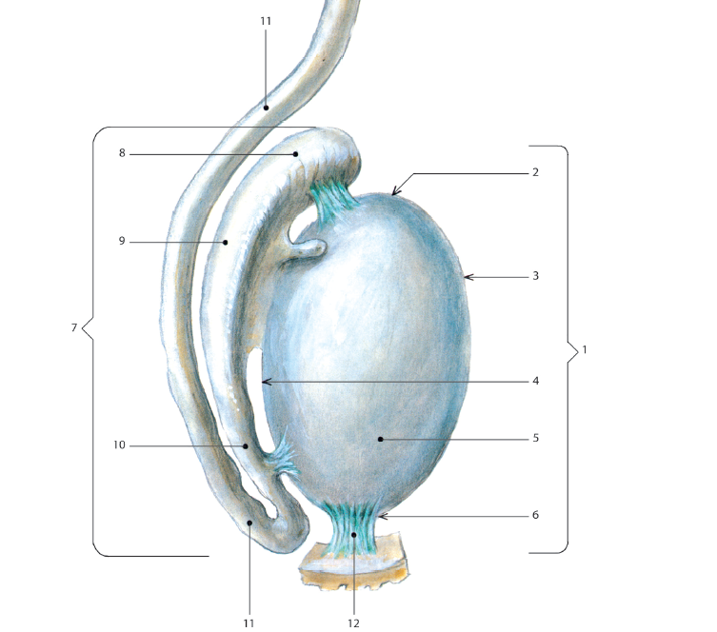
Vnitřní pohlavní orgány
VARLE (testis) č. 1
párová mužská pohlavní žláza vejčitého tvaru
po narození by měly sestoupit a být uloženy mimo dutinu břišní v šourku (potřeba teploty o 2°nižší) – jinak VVV mužského genitálu - kryptorchismus => chirurgické odstranění vady
NADVARLE (epididymis) č. 7 - přiléhá shora a zezadu na varle
skladiště zralých spermií
uvnitř množství stočených kanálků, které se spojují do chámovodu (č. 11)
nejsou-li odtud spermie odvedeny při ejakulaci, stárnou a postupně se rozpadají
č. 2 a 6 = horní a dolní pól varlete
č. 12 = šourkový vaz
Obr. 15 https://is.muni.cz/do/fsps/e-learning/zaklady_anatomie/zakl_anatomie_II/pages/muzske_organy.html

Slide 18
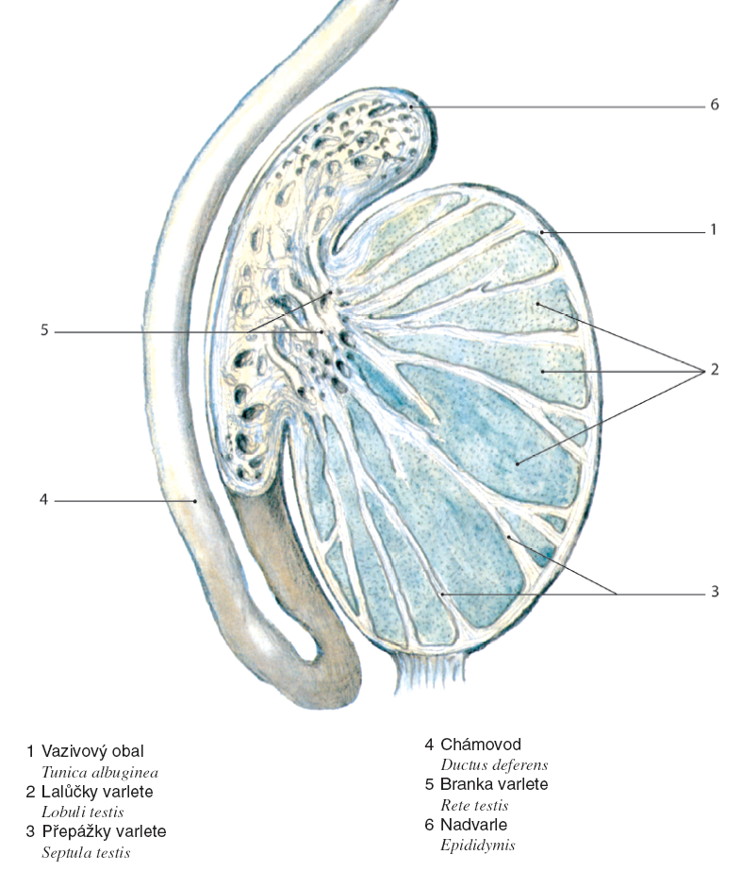
Stavba varlete
Na povrchu je tenký vazivový obal, ze kterého vystupují do varlete přepážky oddělující jednotlivé lalůčky, které jsou vyplněny semenotvornými kanálky.
- prostor mezi nimi vyplňuje řídké vazivo, v němž jsou skupiny Leydigových buněk - produkují TESTOSTERON pod vlivem LH adenohypofýzy
K tvorbě spermií je potřebný vitamin A.
Obr. 16 https://is.muni.cz/do/fsps/e-learning/zaklady_anatomie/zakl_anatomie_II/pages/muzske_organy.html

Slide 19
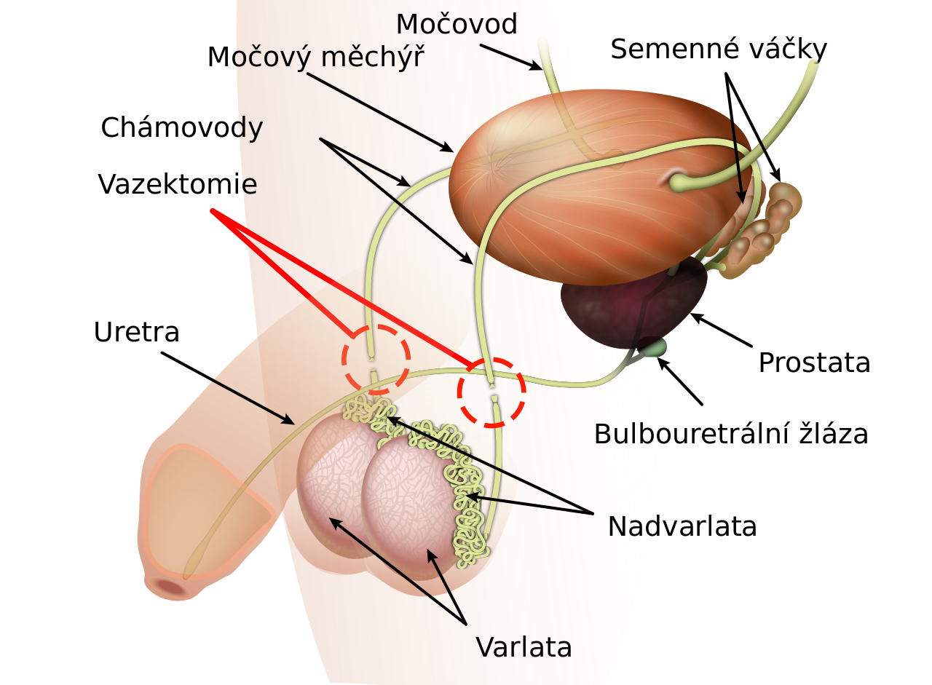
Vnitřní pohlavní orgány
CHÁMOVOD
párový orgán
vystupuje šourkem z nadvarlete – > spojení s vývodem SEMENNÝCH VÁČKŮ, jejichž polotekutý sekret přispívá k pohyblivosti spermií – > prochází prostatou a zde ústí do moč. trubice – > vstupuje do pyje
Moč. trubice je tak společnou cestou močovou i pohlavní.
PŘEDSTOJNÁ ŽLÁZA (prostata)
nepárový svalově žláznatý orgán
dodává spermiím zásadité prostředí
tendence zbytnět –> adenom (nádor ze žláz. epitelu) prostaty
zvětšení jejího objemu snižuje schopnost dokonalého vyprázdnění při močení
Obr. 17 http://www.vazektomiebezskalpelu.cz/vazektomie/

Slide 20
Vnitřní pohlavní orgány
Tekuté výměšky obou nadvarlat, semenných váčků a prostaty spolu se spermiemi tvoří semeno (ejakulát/chám).
Pod prostatou jsou uloženy párové
COWPEROVY ŽLÁZY (č. 18).
- při pohlavním dráždění vedou do moč. trubice čirý lepkavý sekret usnadňující pohyb ejakulátu po stěně trubice

Slide 21
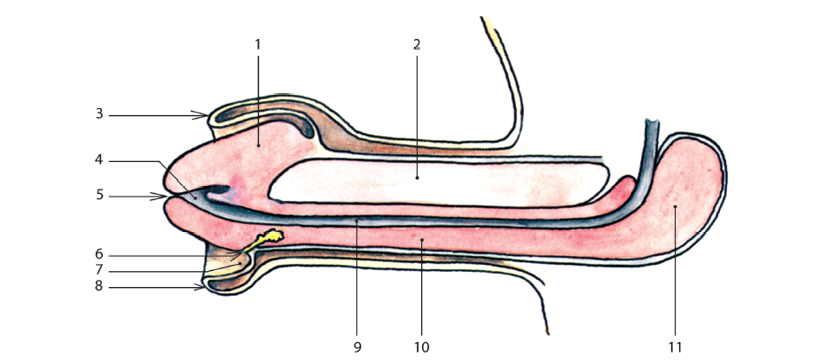
VNĚJŠÍ pohlavní orgány
PYJ (penis)
připojen vazivovými pruhy ke sponě stydké
pokryt tenkou kůží, která na rozhraní žaludu (č. 1) a těla (č. 10) tvoří zásobní řasu – předkožku (č. 3 a 8) – kryje žalud
Ejakulace - řízena z ejakulačního centra v bederní míše.
Sympatikus – > stahy chámovodu - dopraví spermie z nadvarlete spolu se sekretem sem. váčků do moč. trubice v prostatě – > prostata a Cowp. žlázy připojují svůj sekret a vzniklý ejakulát - vypuzen rytmickými stahy svalů
(č. 5 = vnější ústí trubice moč.; č. 6 = předkožková žláza;)
Obr. 18 https://is.muni.cz/do/fsps/e-learning/zaklady_anatomie/zakl_anatomie_II/pages/muzske_organy.html

Slide 22
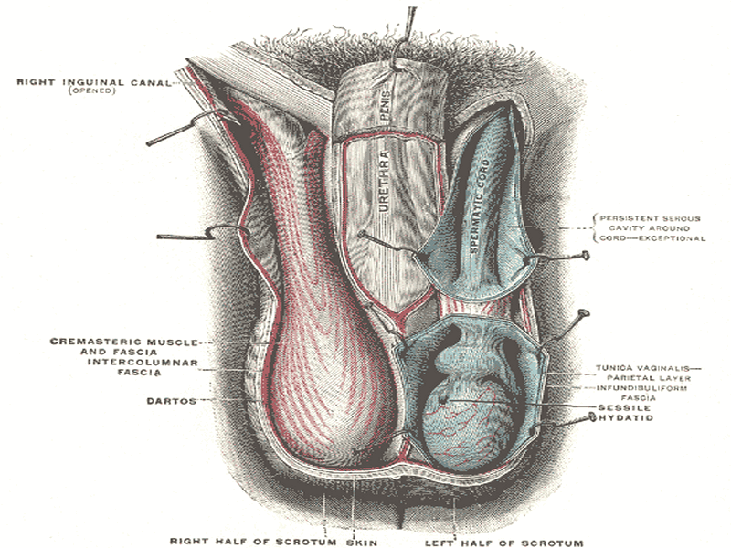
VNĚJŠÍ pohlavní orgány
Pod pyjem je kožní vak ŠOUREK (scrotum) s párovou dutinou, kde je v každé uloženo varle, nadvarle a začátek chámovodu.
Obr. 19 http://www.androgeos.cz/cs_CZ/sourek

Slide 23
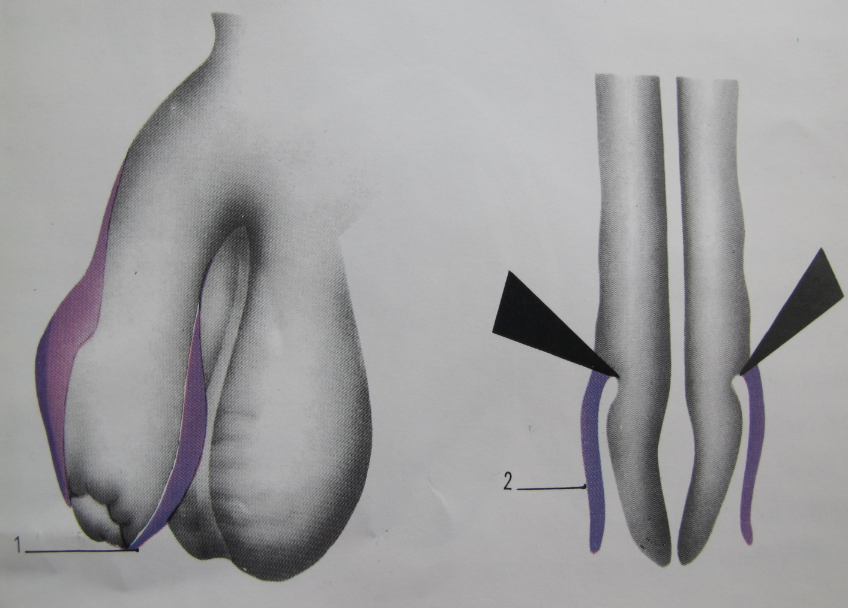
obřízka
když je okraj předkožky úzký tak, že žaludu neumožňuje jeho průchod (č. 1) - může vzniknout zánět => znemožněná hygiena a nedochází k normálnímu ztopoření => chirurgický zákrok k odstranění zúžené části předkožky (č.2)
Obr. 20 VERDOUX, Christiane. Encyklopedie pohlavního života. [Sv. 3.], Dospívající, 1994

Slide 24
Vývoj pohlavních žláz
vaječníky i varlata – zakládání už v zárodečném období v dutině břišní
v době nitroděložního vývoje sestoupí vaječníky do malé pánve
varlata začínají sestupovat koncem 7. měsíce, procházejí tříselným kanálkem do šourku
od dětství do puberty – pohl. žlázy v růstovém i funkčním klidu
rychlý růst pohl. žláz a vstup do funkce - v pubertě, kdy se začínají tvořit pohl. hormony (pod vlivem LH, FH) a posléze i pohl. buňky
kolem 45. roku - u žen postupné vyhasínání činnosti vaječníků a přestává tvorba pohl. buněk a menstruace (klimakterium)
u mužů dochází s věkem také k pozvolnému snížení hormonální činnosti a tvorby spermií, ale tyto funkce nikdy zcela nezanikají

Slide 25
Nezralost ženských pohlavních orgánů
Dosažení základní fyziologické zralosti pohlavních žláz (menarche) neznamená dosažení plné reprodukční schopnosti.
Plné funkční zralosti dosahují vaječníky v 18 - 20 letech a téměř všechny ovulační cykly jsou doprovázeny ovulací.
Anovulační cyklus
cyklus ve vaječníku, při němž nedojde k uvolnění vajíčka do vejcovodu (ovulaci) => ani k oplodnění
běžný bývá v období dospívání a přechodu
upozorní na něho různé odchylky od normálního menstr. cyklu – vynechání, úplná absence krvácení, prodloužené cykly nebo slabá menstruace
může být spojen s neplodností, se zánětem děložní sliznice nebo poruchami srážlivosti a krvácivosti

Slide 26
NEZRALOST ŽENSKÝCH pohlavních ORGÁNŮ
Předčasný nástup menstruace
jestliže se menarche DOSTAVÍ před 10 rokem
souvisí s předčasnou pubertou, kdy se pubertální změny objevují před 8 rokem
Poruchy puberty mohou být ve smyslu předčasného, opožděného či zcela chybějícího pohlavního vývoje.
Předčasná puberta
vyvolávána hormonálně aktivními nádory vaječníků, poruchami řídicích center v mozku, cystami vaječníků (znemožňují uvolňování zralého vajíčka)

Slide 27
Nezralost ženských pohlavních orgánů
Primární amenorea
jestliže se do 15 let nedostaví menarche
nutná návštěva lékaře – může jít o poruchy dospívání jako VVV ženských pohl. orgánů, nebo stavy s nadprodukcí mužských pohl. hormonů
Sekundární amenorea
přerušení menstr. cyklů v různém odstupu od menarche
cyklus v adolescenci je labilnější - reaguje na zevní vlivy více než u dospělých žen
závažnou příčinou - mentální anorexie a PPP obecně - > dochází k prodloužení cyklu až vymizení menstruace s atrofií genitálů, prsů a rozvojem osteoporózy - léčení velmi náročné

Slide 28
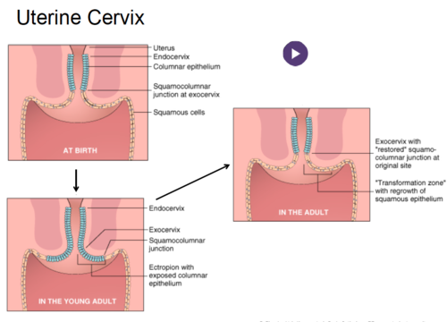
Nezralost ženských pohlavních orgánů
DOSPÍVÁNÍ - dozrává a mění se imunitní obrana jedince
Při dovršení celkového tělesného vývoje (kolem 18. roku), je žádoucí, aby vývoj pohlavních orgánů do té doby nebyl narušen škodlivými vlivy.
děložní čípek DOSPĚLÝCH ŽEN - dlaždicový krycí epitel
hranice mezi odolným mnohovrstevným dlaždicovým
epitelem čípku a jednovrstevným cylindrickým epitelem
děložního kanálu se během života ženy posunuje
V OBDOBÍ PUBERTY A DOSPÍVÁNÍ SE
CYLINDRICKÝ EPITEL ČASTO DOSTÁVÁ AŽ NA ČÍPEK
- snadnější průnik infekce z pochvy
(kapavka, chlamydiové infekce, lidský papilomavirus …)
Obr. 21 https://quizlet.com/107078490/patho-gyn-breast-flash-cards/

Slide 29
TĚLESNÉ DOSPÍVÁNÍ DÍVEK
TĚLESNÉ DOSPÍVÁNÍ DÍVEK
rozdělení dle přítomnosti nebo nepřítomnosti ženských pohl. hormonů v organismu:
1. období- NOVOROZENECKÉ
všechny pohl. orgány již vytvořeny
počátek správné péče o vnější pohl.org. - prevence přenosu infekce
2. období- KLIDOVÉ
až do začátku puberty (8-13 let)
organismus není pod vlivem pohl. hormonů
= > tkáně jimi ovlivňované jsou ve stádiu funkčního klidu
3. období – POHLAVNÍHO DOSPÍVÁNÍ
- rozvoj všech tkání a orgánů, které jsou citlivé a reagují na ženské pohl.hormony

Slide 30
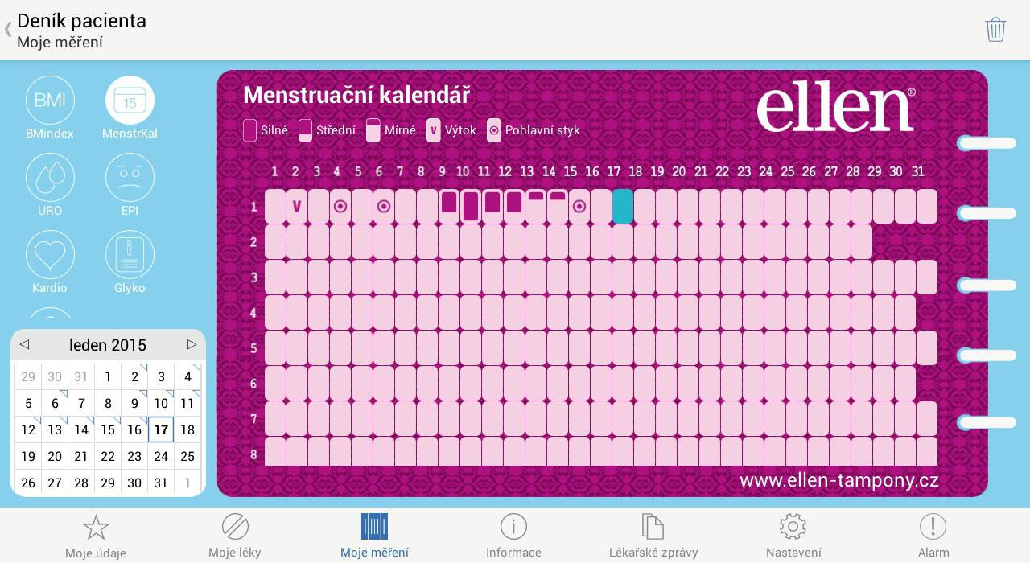
TĚLESNÉ DOSPÍVÁNÍ DÍVEK
MENARCHE
vrcholný znak puberty
nejvýznamnější ukazatel stupně sexuální zralosti
přichází mezi 10. -15. rokem
významně koreluje s kostním věkem
MENSTRUACE
pozor na syndrom toxického šoku!
dbát o něco více na zásady: čistota a vzdušnost
chem. látky prostaglandiny způsobují bolestivou a nepříjemnou menstruaci – zmírnění cvičením, prohřátím nebo jemnou masáží břicha
menstruační kalendář může zavčas upozornit na možnou vznikající poruchu
Obr. 22 http://www.androidtip.cz/denik-pacienta-android-aplikace-diky-ktere-budete-mit-prehled-o-zdravotnim-stavu-cele-rodiny/

Slide 31
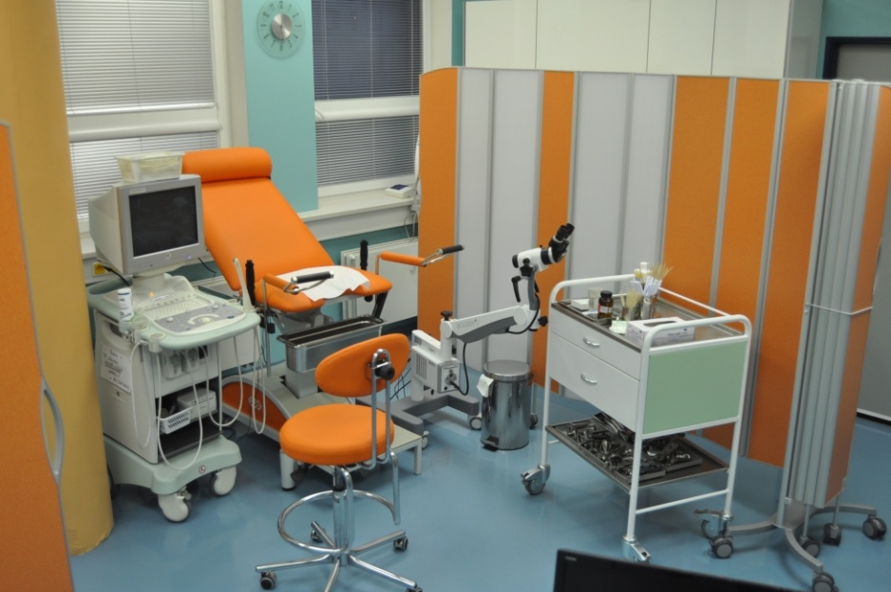
GYNEKOLOGIE U DOSPÍVAJÍCÍCH DÍVEK
Gynekologie = medicínský obor zabývající se prevencí a léčbou poruch ženských pohl. orgánů
- PROČ? -
Pohlavní styk přináší riziko zanesení infekce pohlavními přenosnými chorobami do vnitřních pohlavních orgánů, nemluvě o riziku nežádoucího těhotenství.
- KDY ZAČÍT? -
Nejlépe ve13. -15. letech z důvodu z pohledu poučení o antikoncepci, prevenci pohlavně přenosných chorob včetně možnosti očkování proti infekci lidskými papilomaviry .
Obr. 23 http://www.gynekologienachod.cz/

Slide 32
GYNEKOLOGIE U DOSPÍVAJÍCÍCH DÍVEK
PREVENTIVNÍ ONKOGYNEKOLOGICKÉ VYŠETŘENÍ - cytologické a optické vyšetření děložního hrdla, pohmatové vyšetření malé pánve a případně prsů
možnost řešení otázek nepravidelnosti menstr. cyklu s doktorem
vyšetření vyžaduje dívka, která krvácí:
ČASTO A SILNĚ
SLABĚ, ALE DLOUHODOBĚ
V obou případech je ohroženo zdraví - krevní ztráty jsou příliš velké a vedou k nedostatku Fe v organismu.
Otázka hormonální antikoncepce – předepisována i z důvodů gynek. potíží – je potřeba uvážit nedokončený vývoj dělohy a neustálenou funkci vaječníků!
Obr.24 http://magazin.biooo.cz/zdravi/zdravotni-problemy/vratte-menstruacni-cyklus-do-rovnovahy/

Slide 33
GYNEKOLOGIE U DOSPÍVAJÍCÍCH DÍVEK
Prevence gynekologických poruch v dospívání
Nerušený vývoj pohlavních orgánů v dospívání je významným předpokladem pro dosažení dobrého reprodukčního zdraví v dospělosti.
požadavek menstr. kalendáře
zaměření na:
úpravu poruch menstr. cyklu
poučení o osobní hygieně při menstruaci
výchovu dospívajících k pohlavní zdrženlivosti
prevenci nežádoucího otěhotnění
prevenci infekce pohlavně přenosnými chorobami

Slide 34
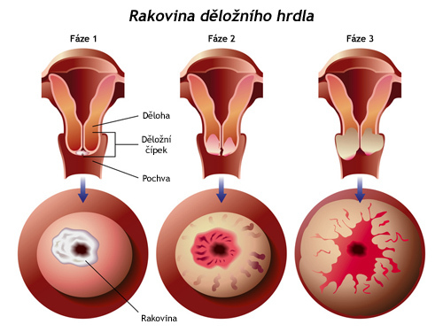
GYNEKOLOGIE U DOSPÍVAJÍCÍCH DÍVEK
Prevence karcinomu děložního čípku = OČKOVÁNÍ
karcinom způsoben infekcí typy lidských papilomavirů
cytologické vyšetření = setření buněk z povrchu děložního hrdla a jeho kanálu (1x ročně)
v případě karcinomu dochází v těchto místech k nekontrolovatelnému množení buněk změněných HPV infekcí
očkování ideálně před zahájením pohlavního života dívky
- dostupné druhy vakcín (vždy ve 3 dávkách, vázány na lékařský předpis, nejsou hrazeny z veřejného zdravotního pojištění):
GARDASIL 9
SILGARD
CERVARIX
Obr. 25 http://www.vecverejna-cz.eu/cs/o-rakovine-delozniho-cipku

Slide 35
Karcinom dělož. čípku
zodpovědný za vznik genitálních bradavic (tzv. kondylomů) a za těžké přednádorové změny
kondom snižuje riziko přenosu, ale k infekci může dojít, protože HPV se přenáší především pohl. stykem nebo přenosem z rukou či úst na pohlavní orgány
i u vakcinovaných žen nutno pokračovat ve screeningu tohoto karcinomu
počáteční fáze onemocnění je víceméně bezpříznaková, výraznější symptomy až v pokročilejších stádiích nemoci (vodnatý až krvavý poševní výtok, kontaktní krvácení, bolesti podbřišku …)

Slide 36
GYNEKOLOGIE U DOSPÍVAJÍCÍCH DÍVEK
ZÁKLADNÍ GYNEKOLOGICKO-ONKOLOGICKÁ ONEMOCNĚNÍ
Rakovina děložního čípku
Rakovina dělohy - nejčastěji postihuje ženy v postmenopauzálním věku, charakteristickým znakem je děložní krvácení.
Rakovina vaječníků - většina způsobena HPV infekcí
Rakovina vulvy - většina způsobena HPV infekcí
Rakovina vagíny - většina způsobena HPV infekcí
Rakovina prsu
NĚKTERÁ DALŠÍ GYNEKOLOGICKÁ ONEMOCNĚNÍ
Zánět zevních rodidel a pochvy - nutná včasná léčba a zamezení přechodu zánětu na vnitřní pohl. orgány
Zánět děložních přívěsků - projevuje se bolestí v podbřišku zhoršující se při pohybu, bolestivou menstruací, teplotou, výtokem – nutná včasná léčba
Závažným stavem V KAŽDÉM VĚKU je náhlá příhoda břišní a bolesti břicha, zejména opakující se.

Slide 37
Děkuji za pozornost.

Slide 38
Použité zdroje
ŠULOVÁ, Lenka, Tomáš FAIT a Petr WEISS. Výchova k sexuálně reprodukčnímu zdraví. Praha: Maxdorf, 2011. 439 s. ISBN 9788073452384.
MACHOVÁ, Jitka a Jana HAMANOVÁ. Reprodukční zdraví v dospívání. Vyd. 1. Praha: H & H, 2002. 197 s. ISBN 80-86022-94-3.
HAJNOVÁ, Růžena, Tomáš NOVÁK a Věra CAPPONI. Sexuologický slovník. Vyd. 1. Praha: Grada, 1994. 149 s. ISBN 80-7169-115-1.
VERDOUX, Christiane. Encyklopedie pohlavního života. [Sv. 3.], Dospívající. Bratislava: Slovart, c1994.
ZVĚŘINA, Jaroslav. Lékařská sexuologie [Zvěřina, 2012]. Praha: Schering, 2012.
LAUDER, Silvie. Tajemství ženské sexuality. Respekt. 2016, XXVII(37), 6.

Slide 39
Použité zdroje
Neumírejme mladí - Ženská pohlavní soustava: https://www.youtube.com/watch?v=Fe0ED2Oea8Y
http://www.forumzdravi.cz/gynekologie/103-poruchy-menstruacniho-cyklu
http://hpvinfo.cz/cipku-delozniho-ockovani-proti-rakovine
http://lekarske.slovniky.cz/
http://www.vecverejna-cz.eu/cs/o-rakovine-delozniho-cipku
http://www.tribune.cz/clanek/25937-zensky-reprodukcni-system

